Slide 1
RETENIA / BUSINESS PITCH
¿Y si su equipo llamara primero a quien más lo necesita?
Hoy: ofertas masivas y contactos sin prioridad.
El riesgo de abandono no se distribuye de manera uniforme. Los recursos comerciales tampoco son ilimitados.
26,5%
75,2%
Abandono observado en el conjunto de prueba
Abandono observado en el 10% de mayor riesgo
RetenIA | Priorizar mejor. Explicar decisiones. Medir el resultado.
RETENIA • Proyecto académico • Resultados en test aislado
01 / 05
Notes:
Apertura: Imagine que tiene mil clientes y solo puede llamar a cien. ¿A quién elige? En Telco Customer Churn, el abandono observado en test fue de 26,5%, pero llegó a 75,2% en el 10% de mayor riesgo. No significa que podamos evitar el abandono con certeza. Significa que podemos ordenar mejor una campaña. [Sources] Dataset Telco Customer Churn y experimento ejecutado en RetenIA_Notebook_Completo.ipynb.

Slide 2
RETENIA / BUSINESS PITCH
La solución: RetenIA traduce predicciones en decisiones
01 Detectar
02 Explicar
03 Priorizar
Calcula el riesgo estimado de abandono de un cliente.
SHAP y LIME muestran qué variables influyen en la predicción.
Crea un ranking y simula campañas según el presupuesto.
Una aplicación para el responsable de CRM
Explorar datos → Revisar evidencia → Simular cliente → Evaluar negocio
Demostración: Streamlit local · Enlace público pendiente de despliegue
RETENIA • Proyecto académico • Resultados en test aislado
02 / 05
Notes:
Demostración en vivo, de 20-25 segundos: abra Streamlit, vaya a Predicción y XAI, cambie contrato a Month-to-month, presione Calcular riesgo y explicar, y pase a Negocio y ROI para mostrar cómo cambiar el porcentaje de contactos. No existe reentrenamiento en Streamlit. [Sources] app.py y artifacts del proyecto.

Slide 3
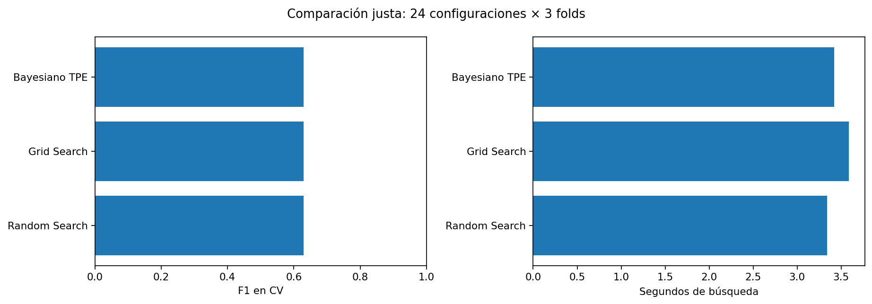
RETENIA / BUSINESS PITCH
Evidencia: no vendemos una caja negra
0,841
78,3%
0,614
73,9%
ROC-AUC
Recall
F1
Accuracy
Método elegido
Bayesiano TPE
F1 en CV = 0,6298
24 configuraciones × 3 folds
Trade-off: 287 falsos positivos y 81 falsos negativos en test. Exige validación comercial.
RETENIA • Proyecto académico • Resultados en test aislado
03 / 05
Notes:
El modelo final es regresión logística optimizada con TPE. En test independiente alcanzó ROC-AUC 0,841, recall 78,3%, F1 0,614 y accuracy 73,9%. Comparé 24 configuraciones en Grid, Random y TPE, usando los mismos folds. TPE ganó por una diferencia pequeña: no afirmo superioridad universal. Aceptamos errores: 287 falsos positivos y 81 falsos negativos en test; por eso es apoyo a decisiones y no automatización sin controles. [Sources] artifacts/summary.json, search_comparison.csv, modelo final.

Slide 4
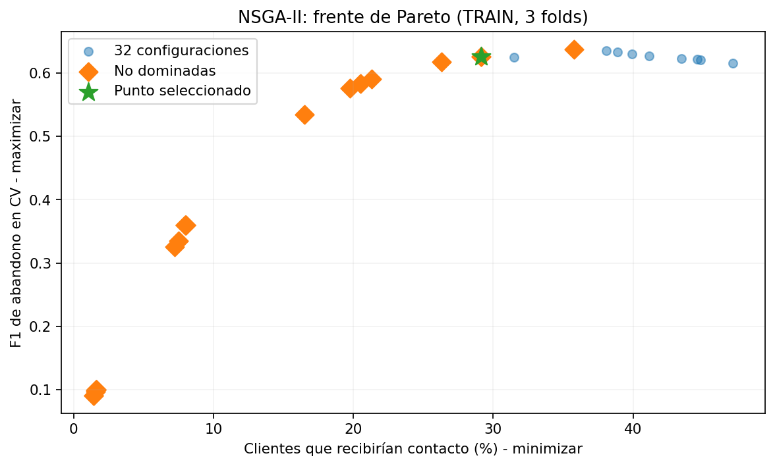
RETENIA / BUSINESS PITCH
El valor comercial depende de una prueba, no de una promesa
Multiobjetivo: precisión de campaña
Simulación de una campaña
141 contactos (10% de test)
USD 4 por contacto
20% de eficacia asumida
USD 360 de contribución anual retenida
USD 249 de licencia ilustrativa
USD 8.055 netos simulados
SIMULACIÓN CON SCORES NO CALIBRADOS • No es un ahorro medido.
RETENIA • Proyecto académico • Resultados en test aislado
04 / 05
Notes:
En vez de solo optimizar F1, usé NSGA-II para ver el compromiso entre F1 y porcentaje de clientes a contactar; por eso existe un frente de Pareto. El ROI es exclusivamente un escenario. Por ejemplo, 141 contactos, costo de 4 dólares, eficacia hipotética del 20%, margen anual de 360 dólares y tarifa de 249 dólares dan un neto calculado aproximado de 8.055 dólares por campaña. Los scores están sin calibrar: su media en test fue 41,6% frente al 26,5% real, por lo que este ROI no constituye un pronóstico. Debe calibrarse sobre train y comprobarse con un experimento controlado. [Sources] artifacts/summary.json y pareto_front.csv; hipótesis etiquetadas en el notebook.

Slide 5
RETENIA / BUSINESS PITCH
La propuesta: un piloto medible antes de escalar
Piloto: 30 días
Medir el impacto
Configurar segmentos, priorizar un grupo, ejecutar prueba con control.
Comparar retención, costo de contacto y resultados reales.
Oferta ilustrativa: USD 249 / campaña
Precio negociable · Plan sujeto a validación
¿Agendamos una prueba limitada y evaluamos el ahorro REAL antes de contratar a escala?
RETENIA • Proyecto académico • Resultados en test aislado
05 / 05
Notes:
Cierre: le propongo una prueba de 30 días, no una compra a ciegas. Usted define el presupuesto y el grupo control; nosotros medimos retención incremental, costos y errores. El precio de 249 dólares por campaña es una propuesta hipotética negociable. ¿Acordamos un piloto con criterios de éxito por escrito? [Sources] Propuesta comercial del proyecto; el impacto no está validado.

